Slide 1
課程： BLENDER 的模型塑造
主題：物件的布林運算
作者：金門大學- 陳鍾誠

Slide 2
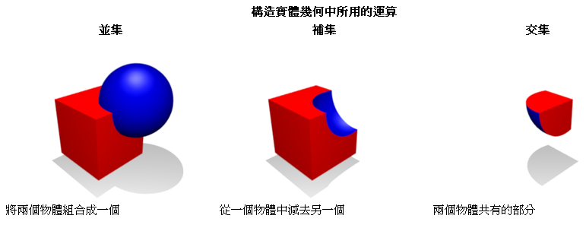
布林運算 (Boolean Operation)
構造實體幾何（英文為 Constructive solid geometry，縮寫為 CSG）

Slide 3
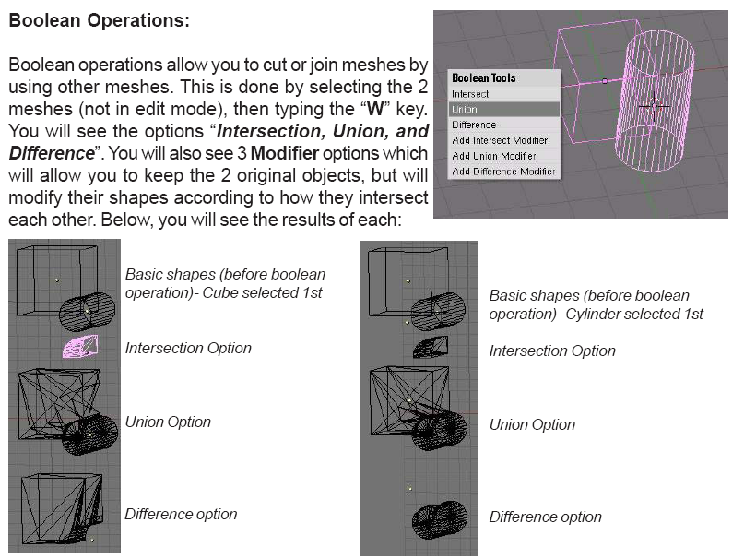
布林運算 – 方法一
在物件模式
選取兩個物件
  按下快速鍵 W
  選取功能
    交集：
    聯集：
    差集：

Slide 4
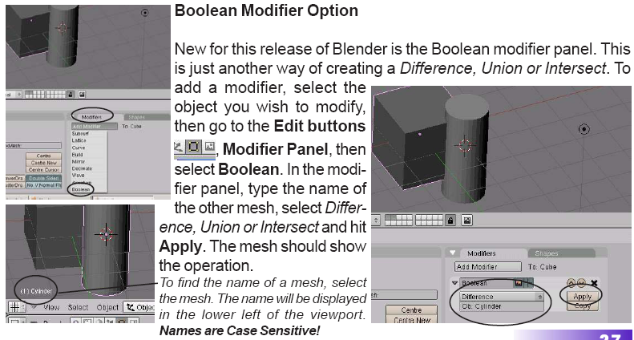
布林運算 – 方法二

Slide 5
練習：布林運算的操作

Slide 6
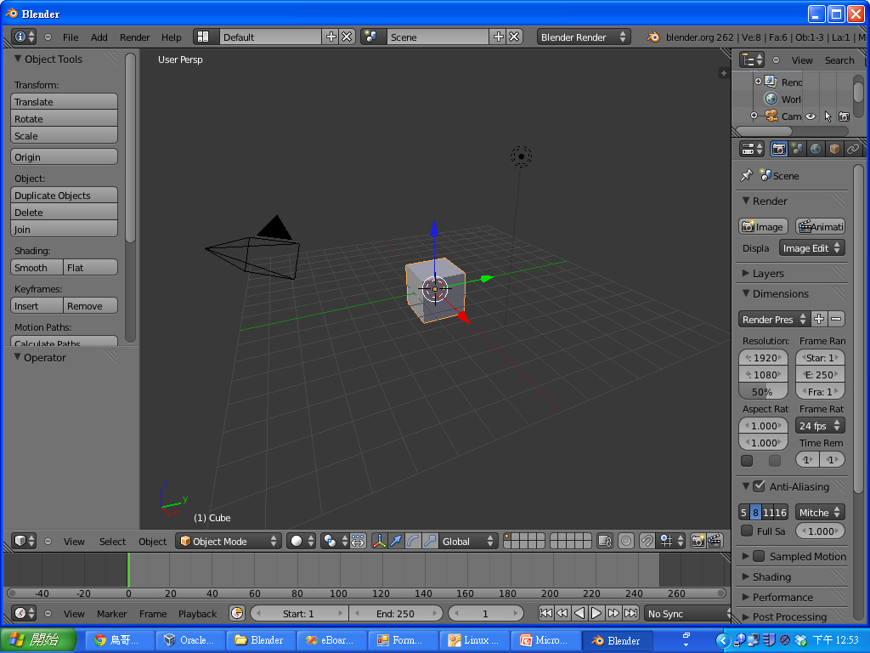
進入 Blender

Slide 7
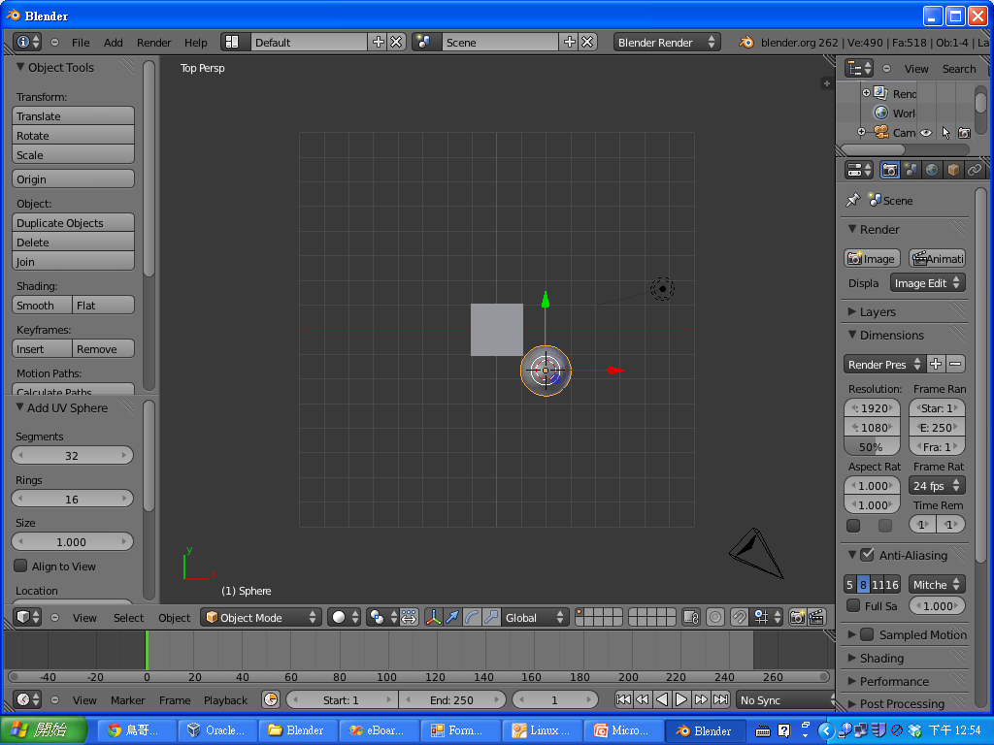
新增一個球 UV Sphere

Slide 8
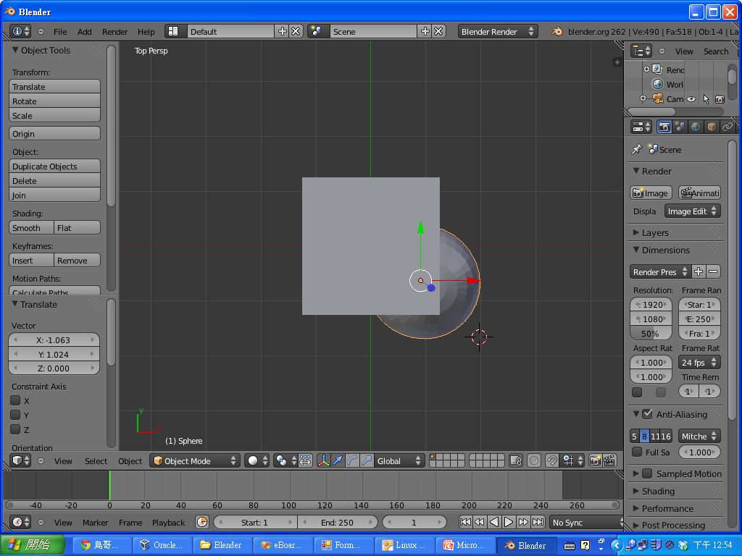
將球移至與立方體重疊

Slide 9
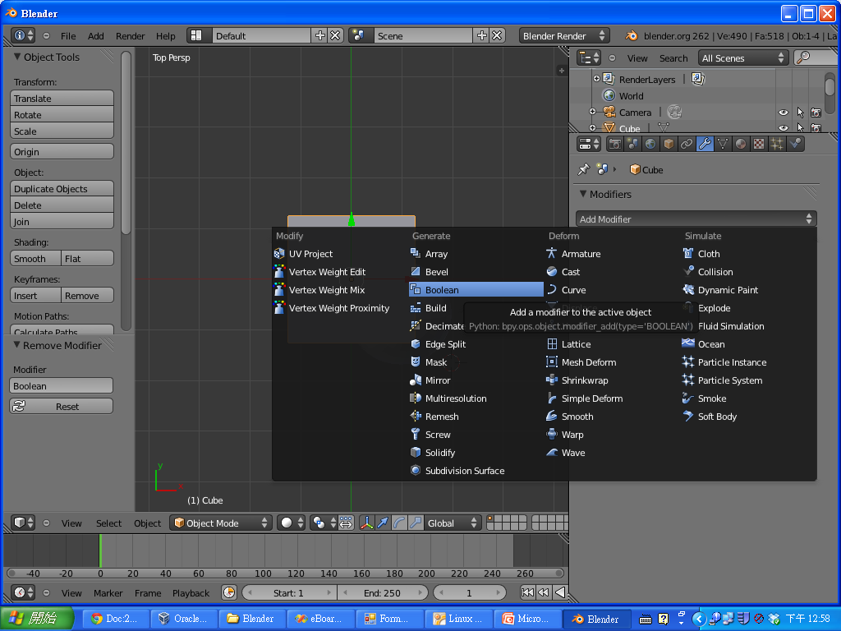
按下 Modifier 選 Boolean

Slide 10
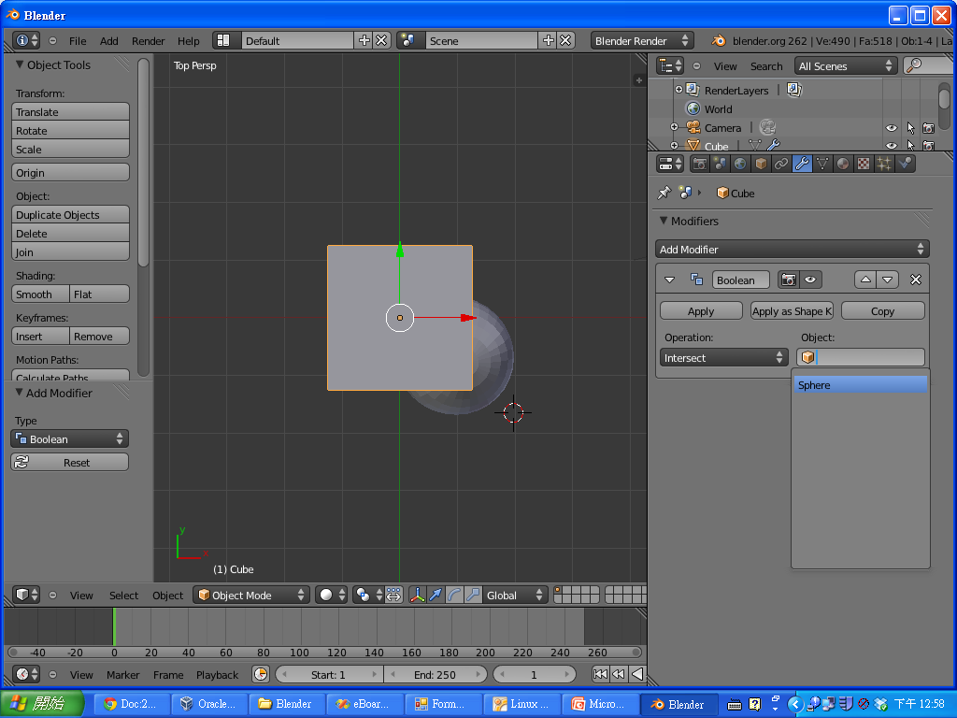
設定 Cube 的 Intersect 對像為 Sphere

Slide 11
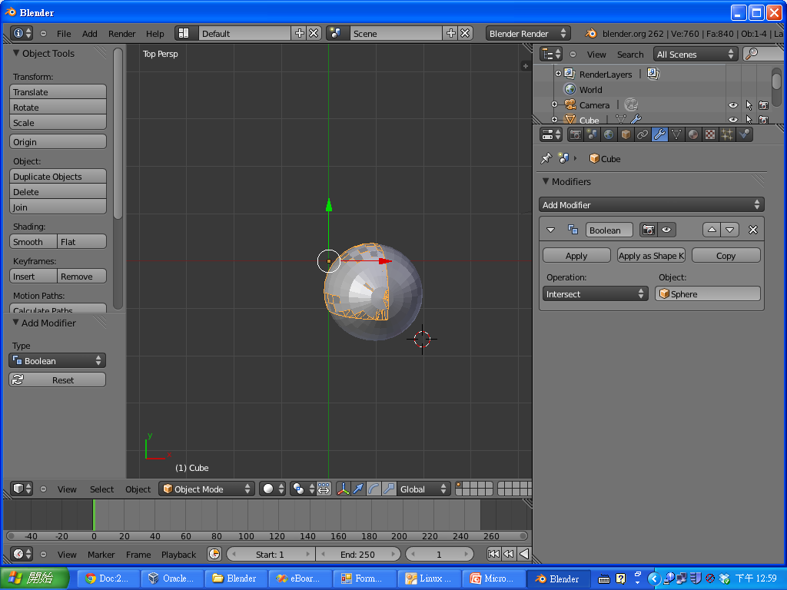
交集 Intersect 執行完畢

Slide 12
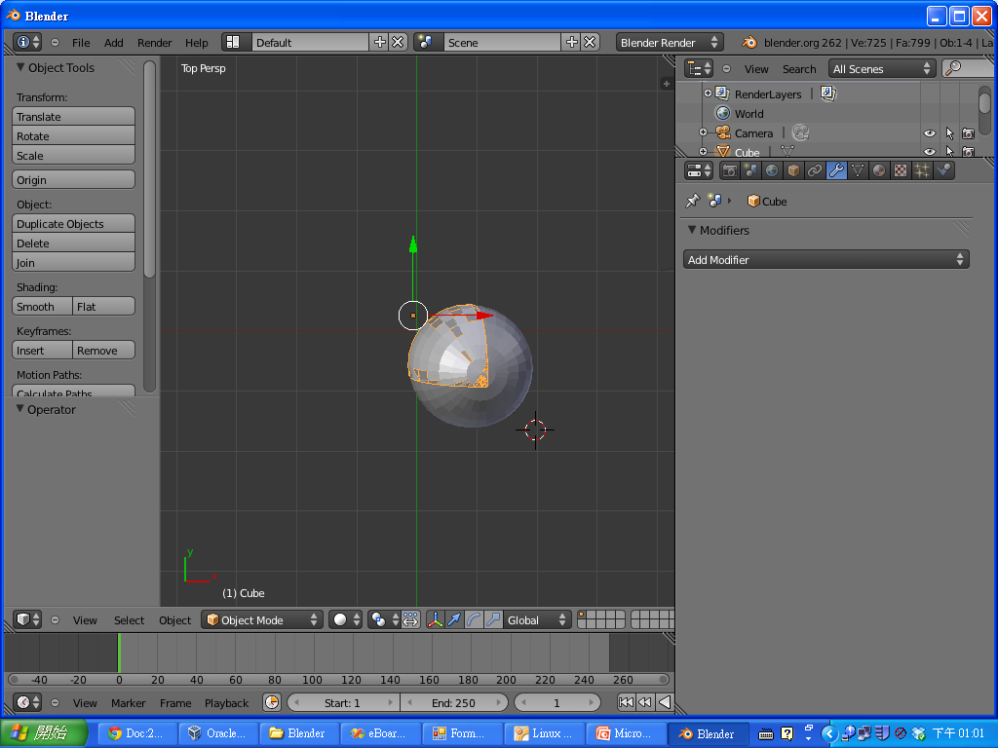
按下 Apply 確認交集運算

Slide 13
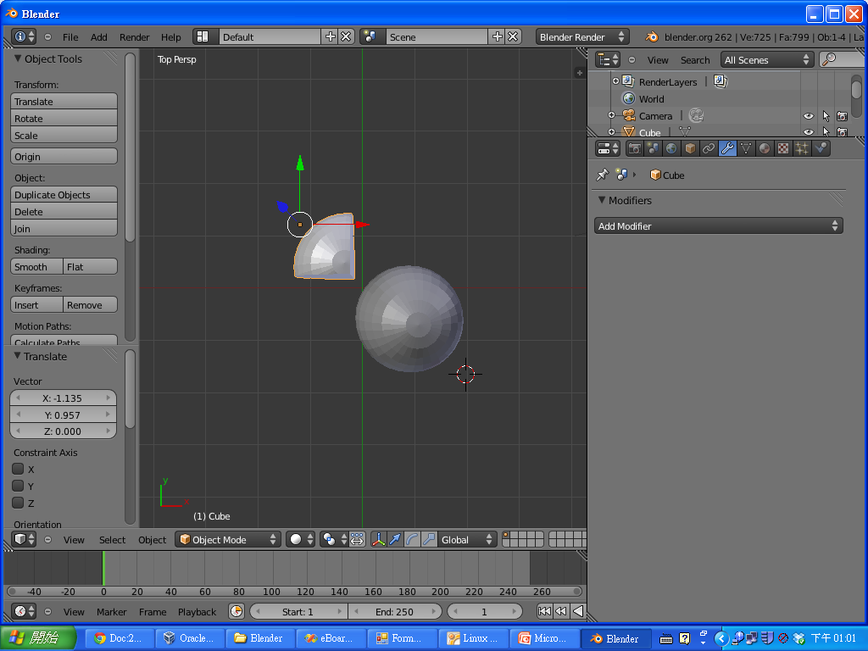
然後按 G 將交集移出

Slide 14
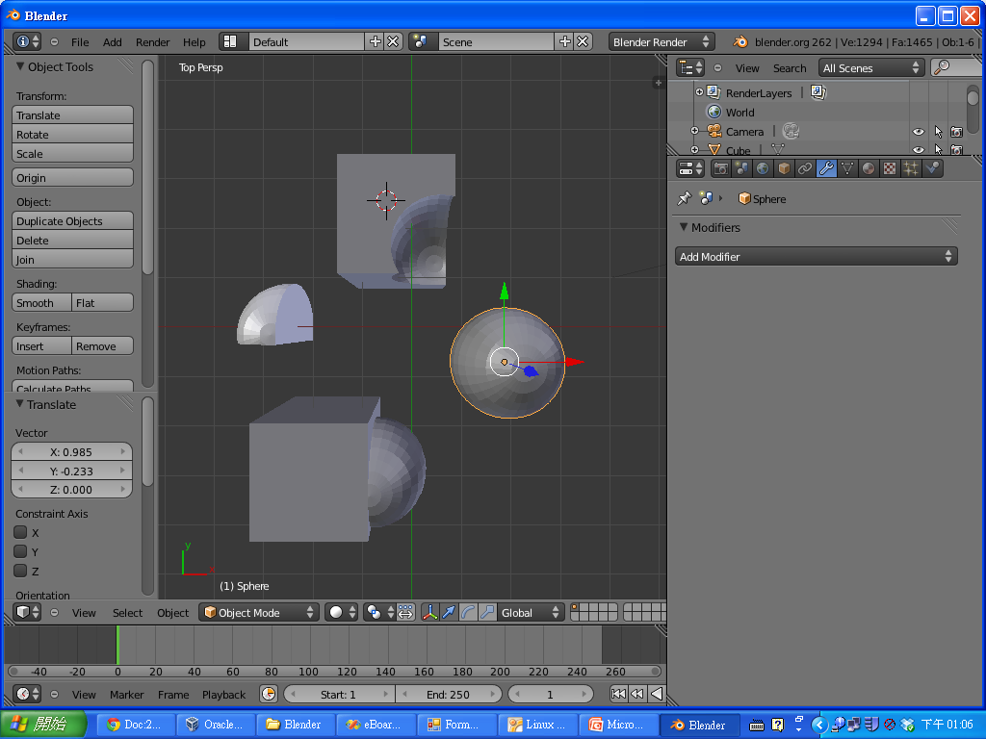
練習：交集、聯集、差集

Slide 15
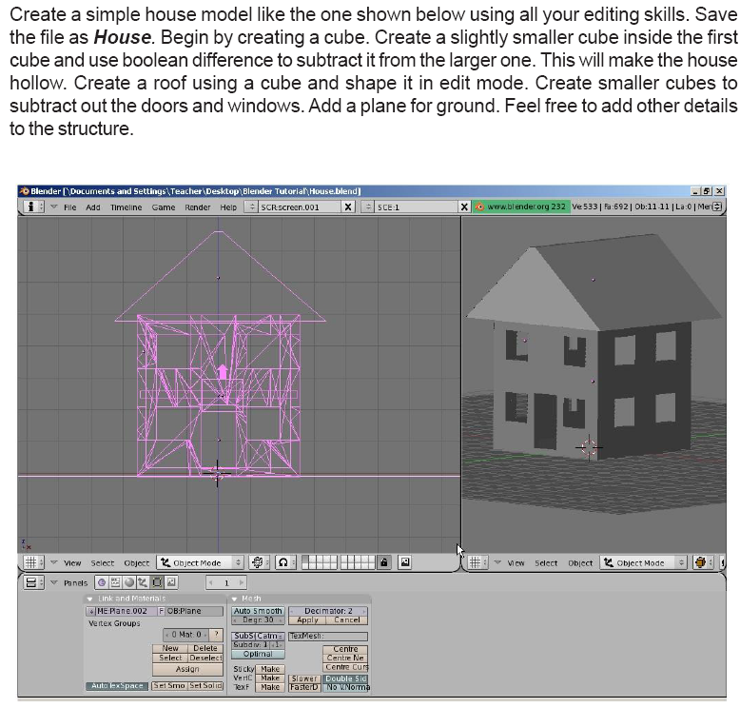
練習：布林運算
– 蓋一間有窗戶的房子

